Slide 1

CONSEJO CANTONAL DE PROTECCIÓN DE DERECHOS GUALAQUIZA.

Slide 2
RENDICIÓN DE CUENTAS DEL AÑO 2023.

Slide 3
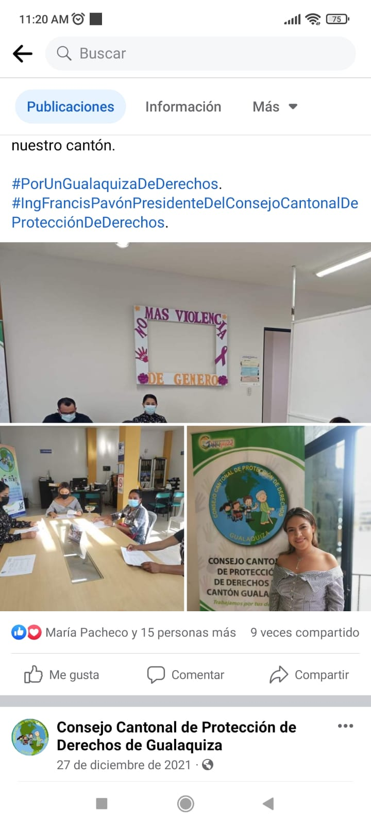
En enero de 2023, donde se elaboró y se aprobó el Plan anual para el año 2023, mismo que tuvo como finalidad trabajar en los temas de Formulación, Transversalización, Observancia, Seguimiento y Evaluación de las Políticas Públicas.
APROBACIÓN DEL PLAN ANUAL DE TRABAJO.

Slide 4
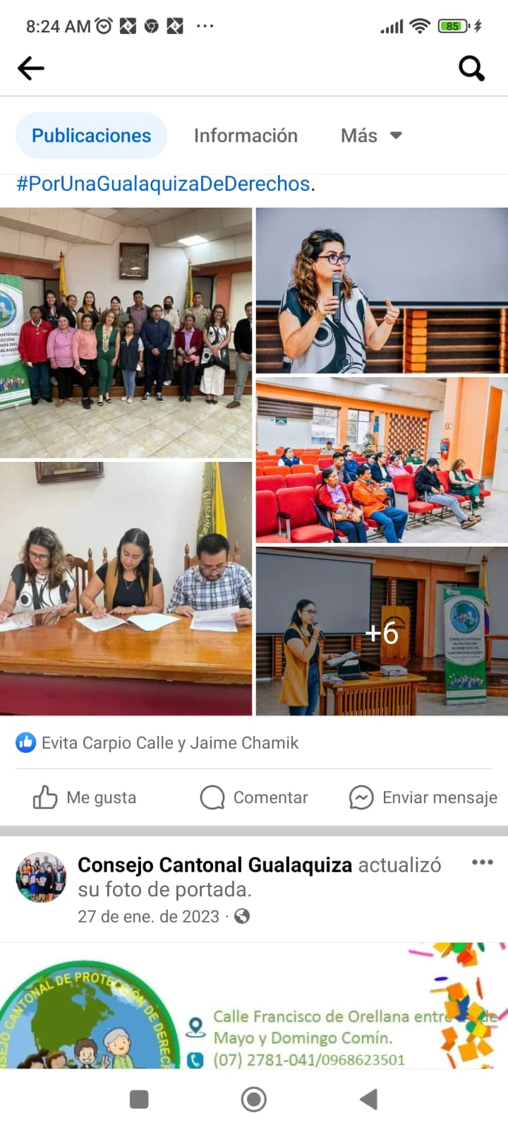
MOVILIDAD HUMANA.
En febrero de 2023 el Consejo Cantonal de Protección de Derechos del Cantón Gualaquiza en coordinación con el Consejo Nacional para la Igualdad de Movilidad Humana, realizó la primera reunión con esta institución para trabajar en los siguientes temas:
Sensibilización en la temática de Movilidad Humana.
Diagnóstico para llevar a cabo el levantamiento de información en el cantón.
Construcción de la Red de Trabajo de Movilidad Humana.

Slide 5
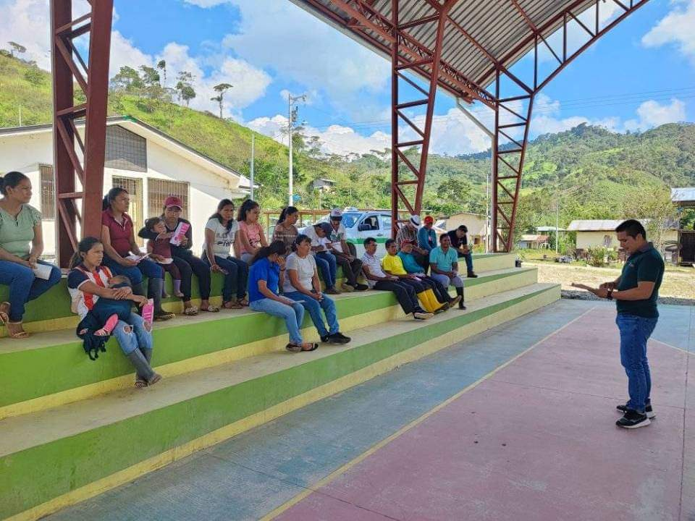
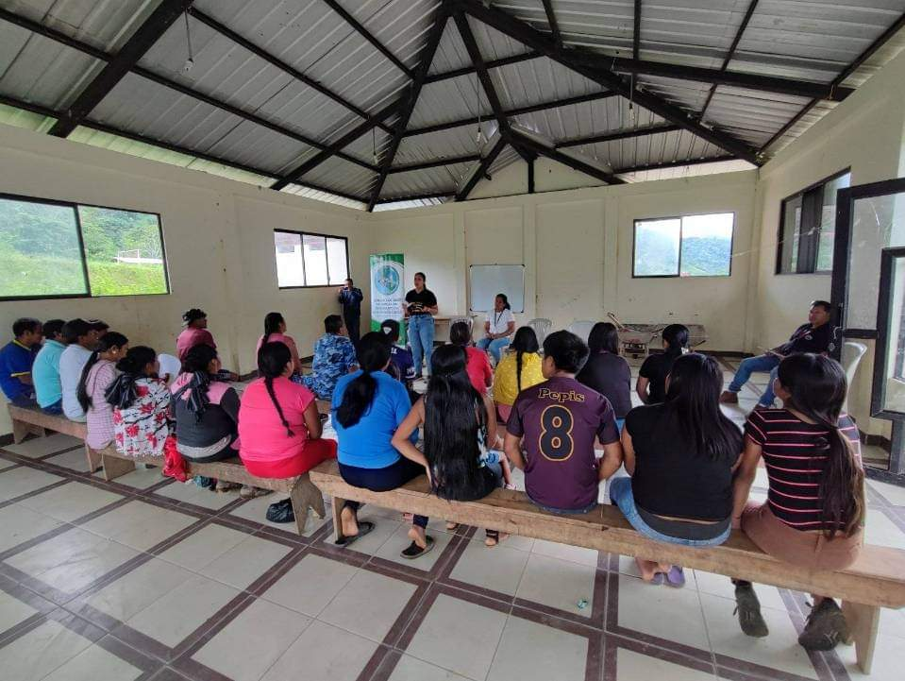
PREVENCIÓN DE LA VIOLENCIA INTRAFAMILIAR.
Durante el año 2023 brindamos 6 talleres en las comunidad de Shaime, Yukuteis, Monterrey, Punpuis, y a los grupos del programa Joaquín Gallegos Lara, en coordinación con el Distrito de Salud 14D04, y la Junta cantonal de Protección de Derechos, con los siguientes temas:
“Prevención de la Violencia Intrafamiliar”
“Rutas a seguir en caso de ser víctima de violencia Intrafamiliar”
“Medias de protección”
“Tipos de Violencia”
“Consecuencias en los miembros del núcleo familiar cuando existe algún tipo de violencia” (1500)

Slide 6
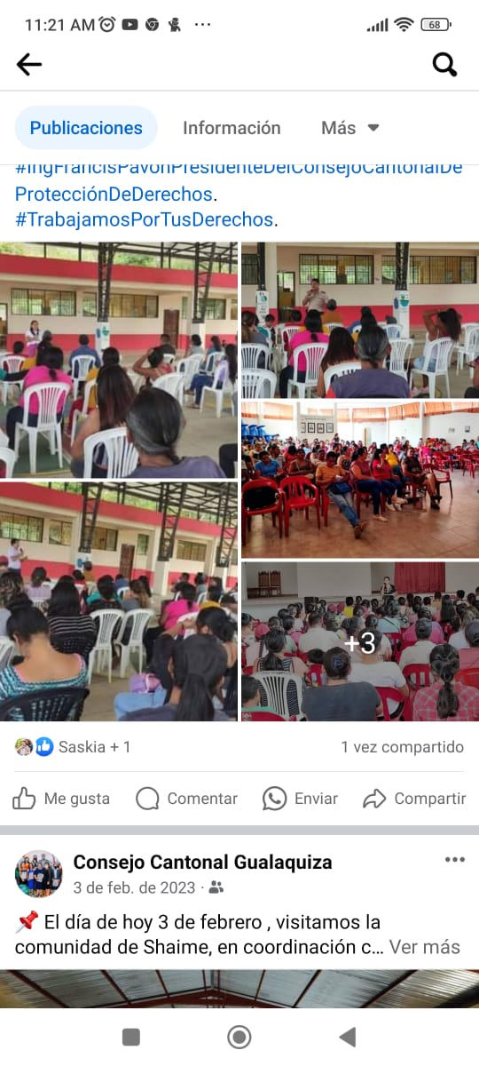
TALLERES PREVENCIÓN DEL CONSUMO DE ALCOHOL, TABACO Y DROGAS.
En el 2023 realizamos 6 talleres dirigidos a padres de familia y estudiantes de las instituciones educativas: Escuela Teresa Samaniego, Colegio Camilo Gallegos Toledo, Unidad Educativa José María Velasco Ibarra, Colegio Bachillerato Gualaquiza, Escuela Primero de Agosto, Unidad Educativa Ciudad de Azogues, dónde hablamos de prevención del consumo de estas sustancias, con el objetivo de articular acciones en prevención de los riegos psicosociales que implica el uso de estas sustancias, y la promoción de los derechos y responsabilidades, los talleres fueron dirigidos a los partes de familia y estudiantes de las diferentes instituciones educativas. (3000)

Slide 7
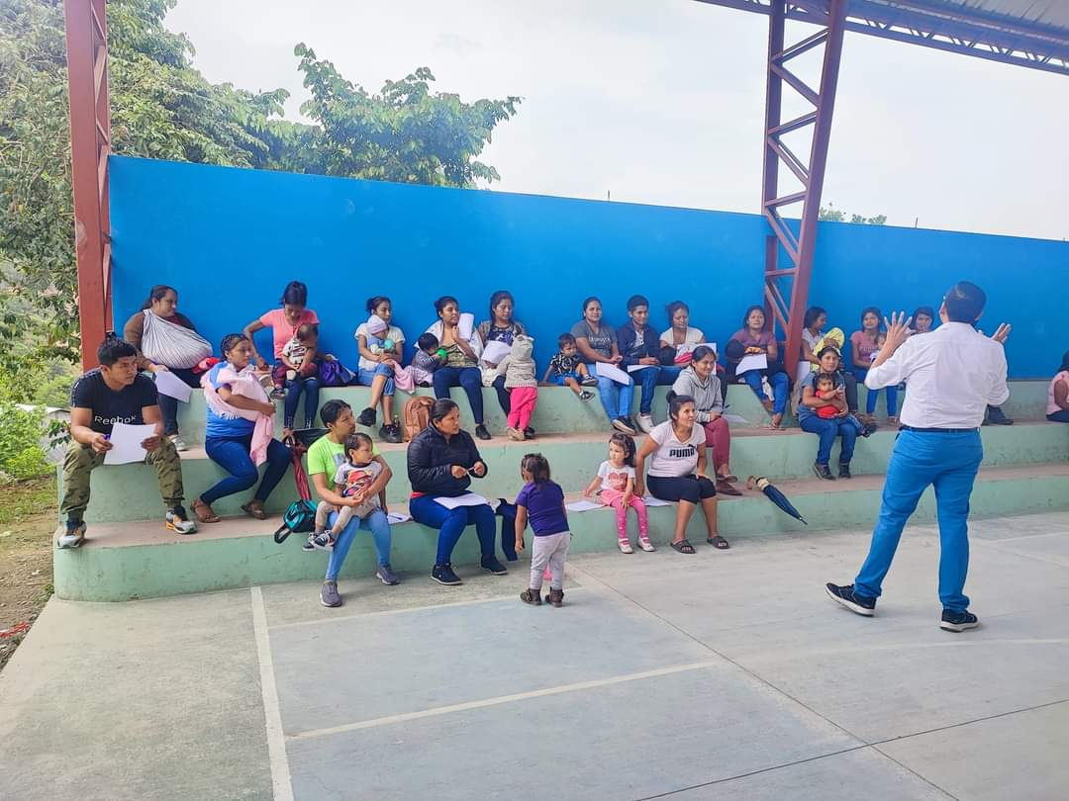
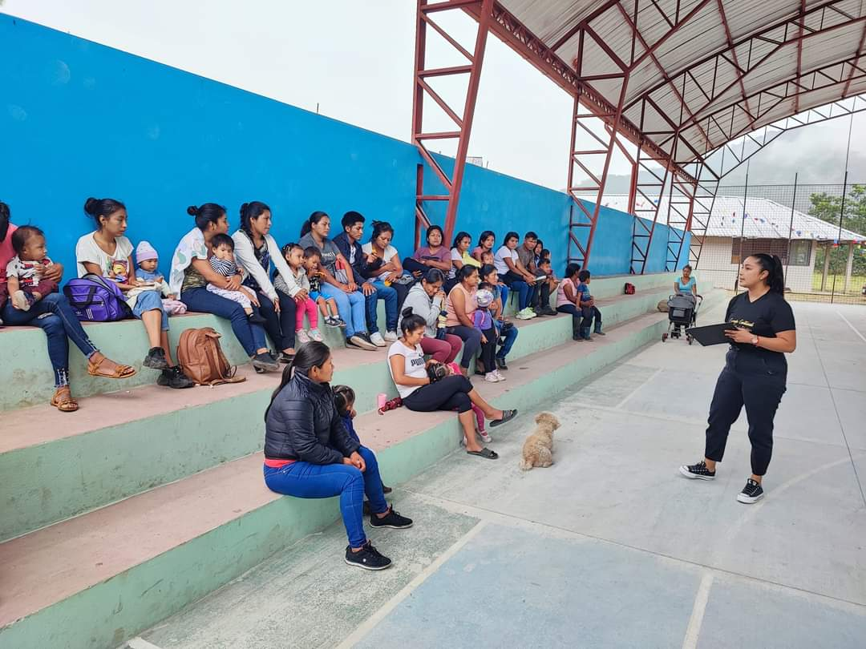
TALLERES PARA PADRES DE FAMILIA.
Durante el año 2023 el Consejo Cantonal de Protección de Derechos, realizó 12 taller dirigido a los padres de familia de los diferentes CNH y establecimientos educativos , en los diferentes sectores, comunidades y parroquias del cantón Gualaquiza, con los temas:
“Educando desde el respeto mutuo”
“Responsabilidades de los padres de familia frente a la educación de sus hijos”
“Derechos de los niños, niñas y adolescente”
Con estos talleres se garantiza una vida digna para nuestros niños, niñas y adolescentes. (3500)

Slide 8
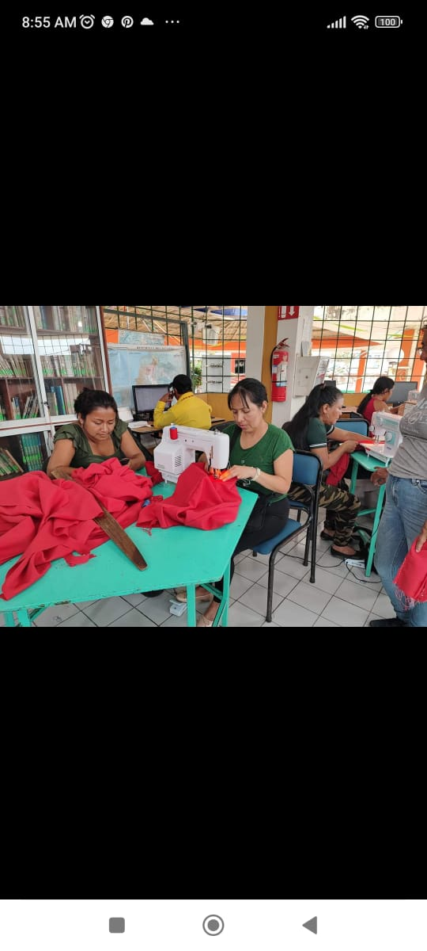
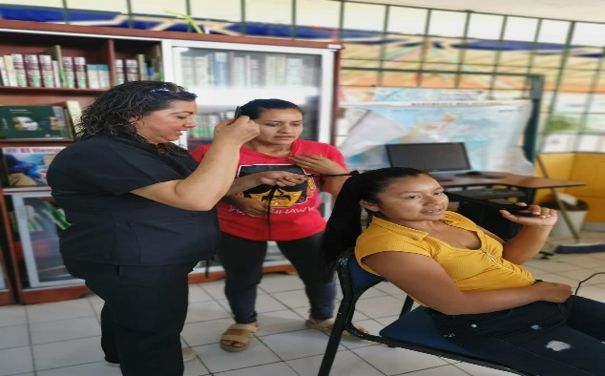
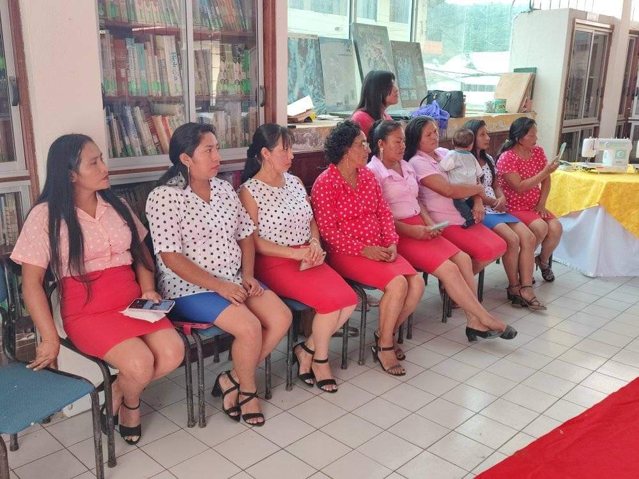
PREVENIR LA VIOLENCIA ECONÓMICA MEDIANTE CURSOS DE COSTURA, EBANISTERÍA Y BELLEZA.
El Consejo Cantonal de Protección de Derechos en coordinación con CEFAS, durante el 2023 realizó talleres de costura, ebanistería, y belleza en el cantón Gualaquiza, con la finalidad de fomentar el emprendimiento en las mujeres del cantón, aportando así a la política publica de equidad de genero y a mejorar la economía en los hogares del cantón.( 200)

Slide 9
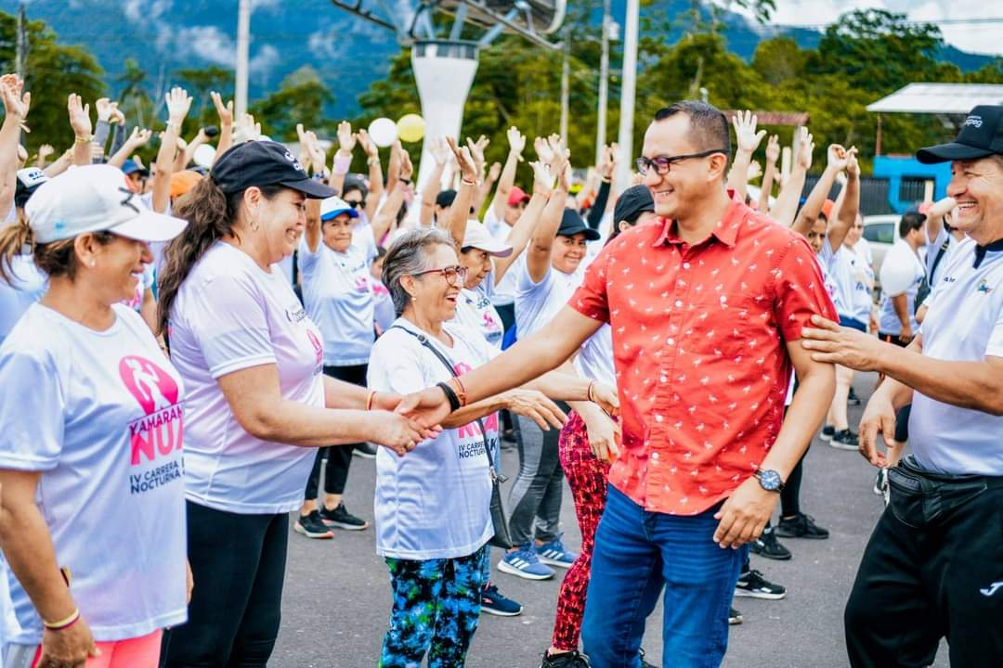
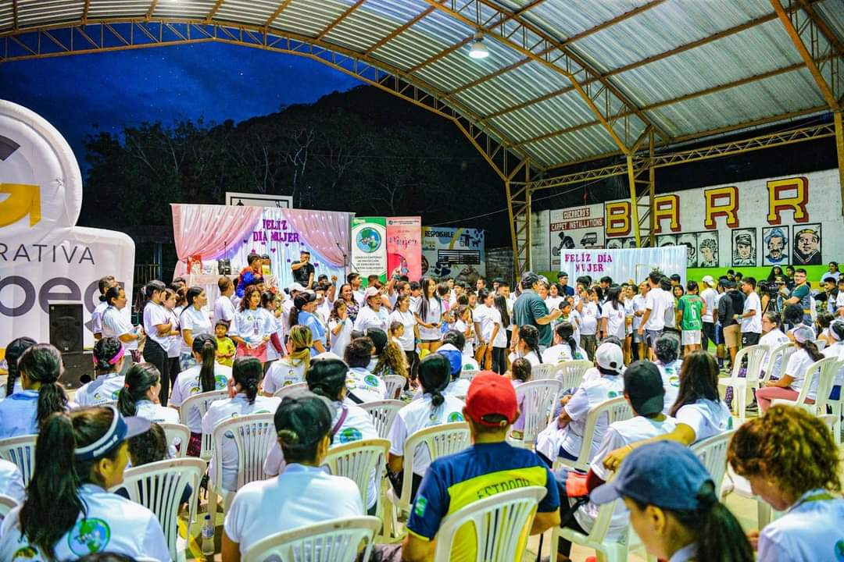
DIA INTERNACIONAL DE LA MUJER.
2023 DÍA INTERNACIONAL DE LA MUJER, cada año el Día Internacional de la Mujer tiene como objetivo concientizar en la ciudadanía la política publica y alcanzar en nuestra sociedad la igualdad de género.
El Ing. Francis Pavón Sanmartín Presidente del CCPD-GUALAQUIZA, reafirma su compromiso por una vida digna y de calidad para cada mujer Gualaquicense, los proyectos desde su administración estarán encaminados en que las mujeres aprendan, emprendan, y se desarrollen de manera activa en la sociedad. (500)

Slide 10
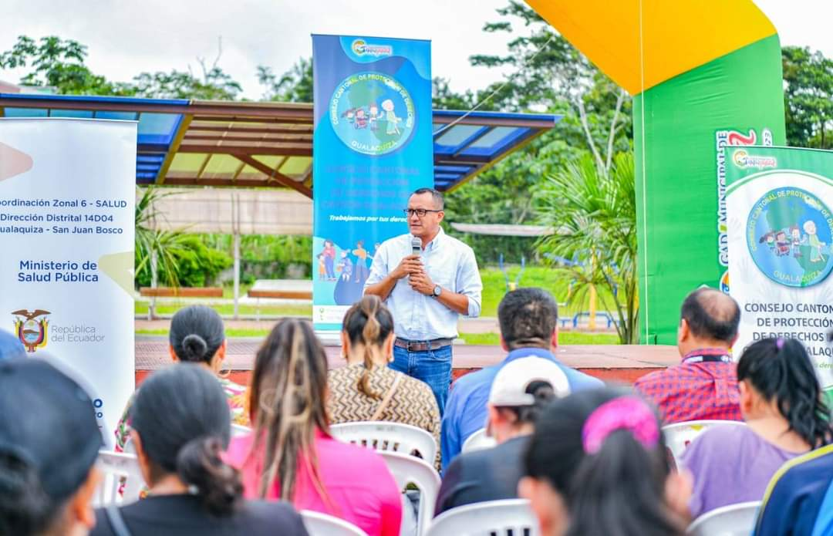
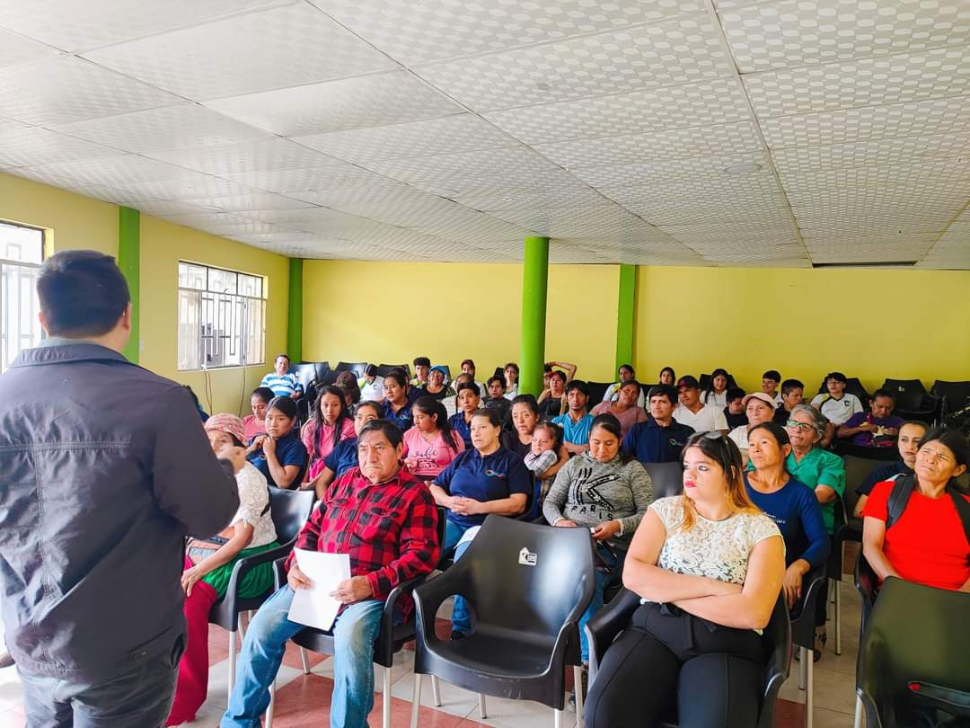
DIA INTERNACIONAL DE LA FAMILIA.
En el mes de mayo el CCPS, JCPD del cantón Gualaquiza en coordinación con el Distrito de Educación y Distrito de Salud, conmemoraron el "Día Internacional de la Familia" donde participaron 10 instituciones educativas del cantón, también se trabajo con los beneficiarios del Proyecto Atención en el Hogar y la Comunidad, cuidadores y personas con discapacidad, con la finalidad de crear conciencia sobre el papel fundamental de la familia en el desarrollo, y la educación en principios y valores de los hijos.
Estos espacios nos da la oportunidad de reconocer, identificar y analizar cuestiones sociales, que afectan el desarrollo y evolución de nuestros niños, niñas y adolescentes.
Este evento se realizó con el objetivo de fomentar y mejorar la unión familiar, garantizando así los derechos de nuestros ciudadanos. (600)

Slide 11
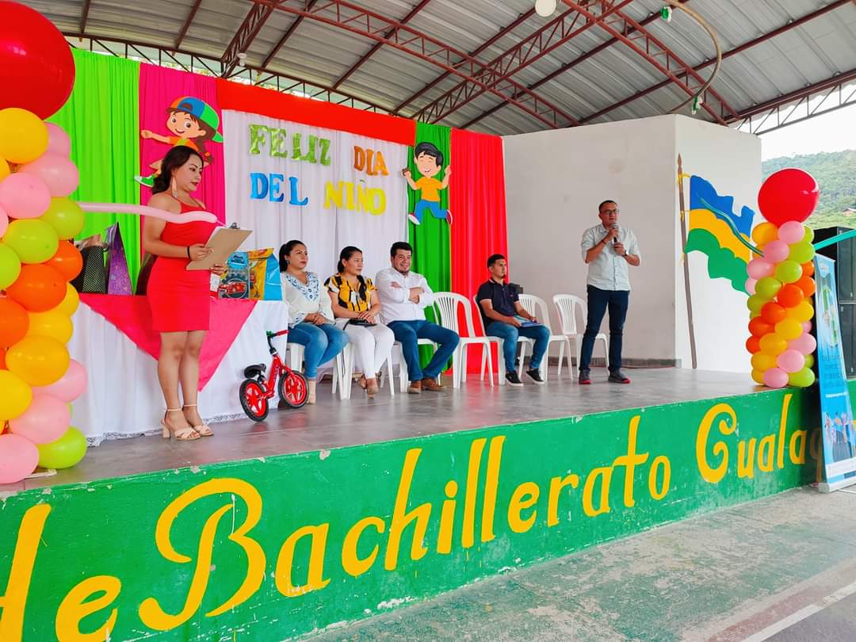
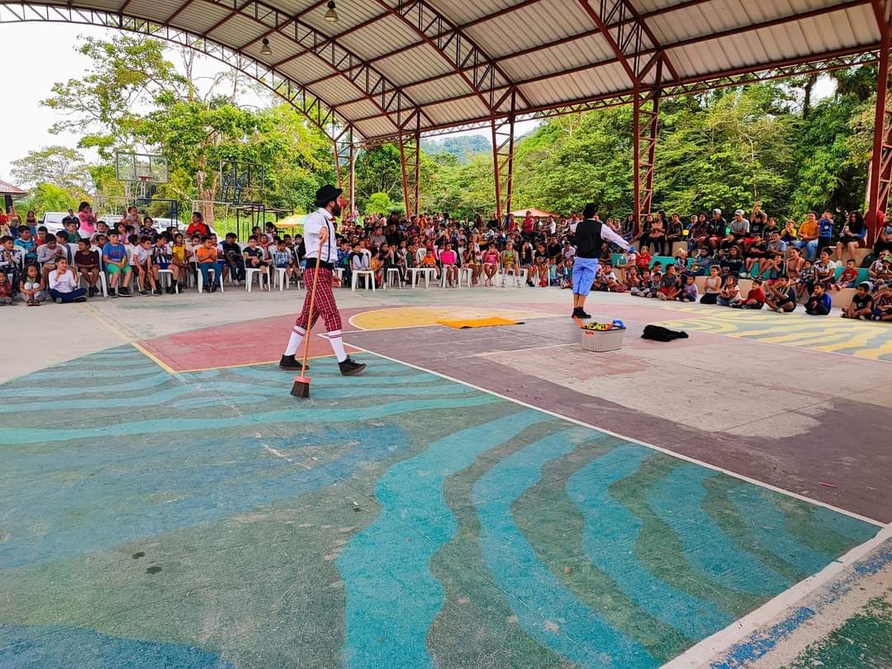
DÍA INTERNACIONAL DEL NIÑO.
En junio de 2023 el Ing. Francis Pavón en calidad de presidente del Consejo Cantonal de Protección de Derechos de Gualaquiza, realizó un merecido agasajo a los infantes del cantón Gualaquiza, en el marco del mes en que se celebra a los niños y niñas a nivel mundial, a demás se resalto los derechos de los niños y niñas.
En este mes de junio se realizó la transversalización de los derechos y obligaciones de las niñas y niñas mediante un video informativo. (500)

Slide 12
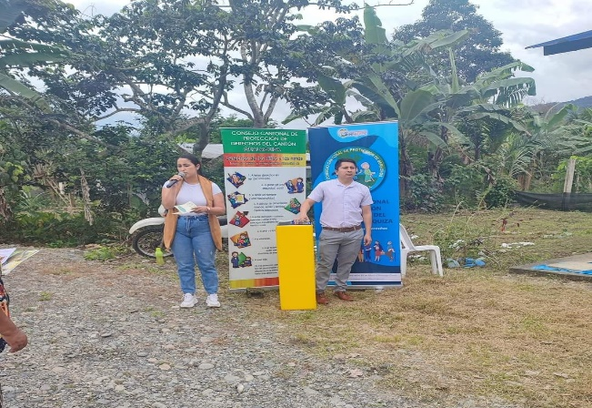
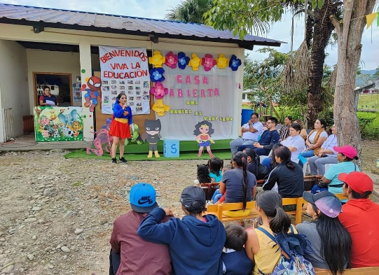
STAND INFORMATIVOS.
En el año 2023 el Consejo y la Junta Cantonal de Protección de Derechos del cantón Gualaquiza participamos con Stand informativos del trabajo que como instituciones garantistas de derechos realizamos, dando a conocer los derechos de los infantes y la responsabilidad de los padres de familia, esto en las diferentes Casas abiertas organizadas por el MIES - GAD Municipal.

Slide 13
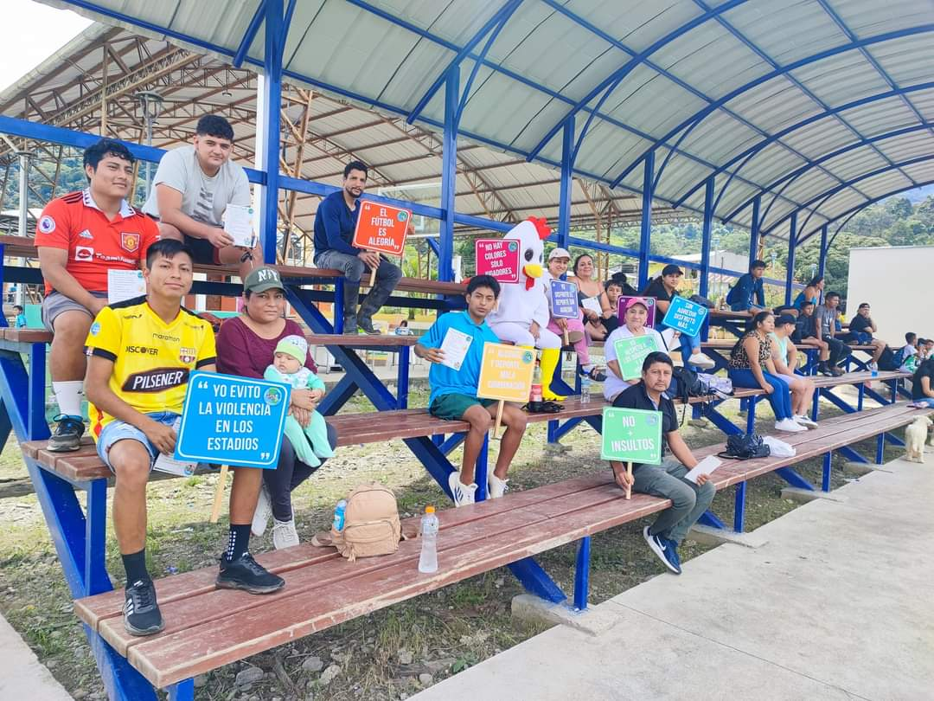
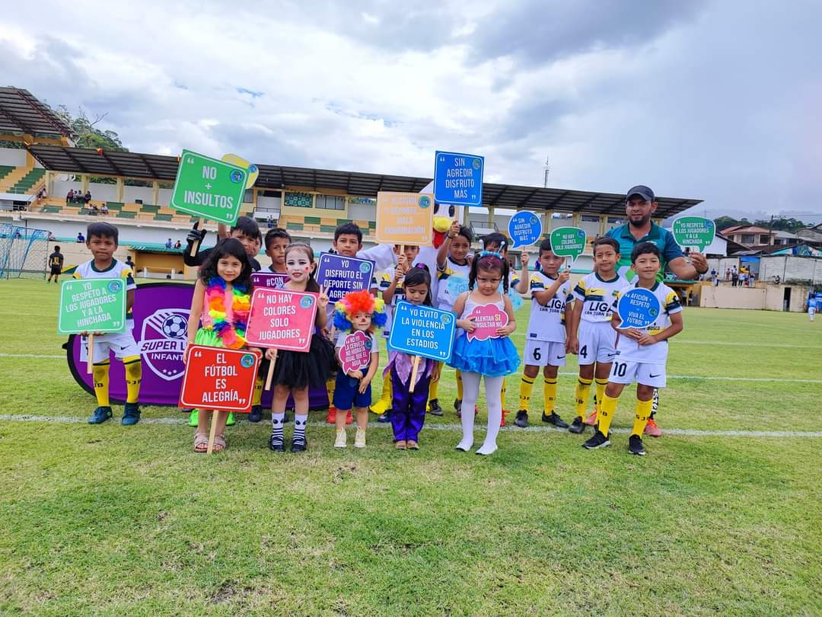
CAMPAÑA "CERO INSULTOS Y AGRESIONES EN LOS ESPACIOS DEPORTIVOS"
En el 2023 El Consejo Cantonal de protección de derechos apoyando al deporte, con el fin de evitar los malos tratos en los escenarios deportivos participo en el campeonato de futbol Súper Liga Infantil, impulsando la campaña "Cero insultos y agresiones en los espacios deportivos" considerando que a este campeonato asistieron diferentes grupos de atención prioritaria como: niños, niñas, adolescentes, mujeres, adultos mayores y personas con discapacidad.

Slide 14
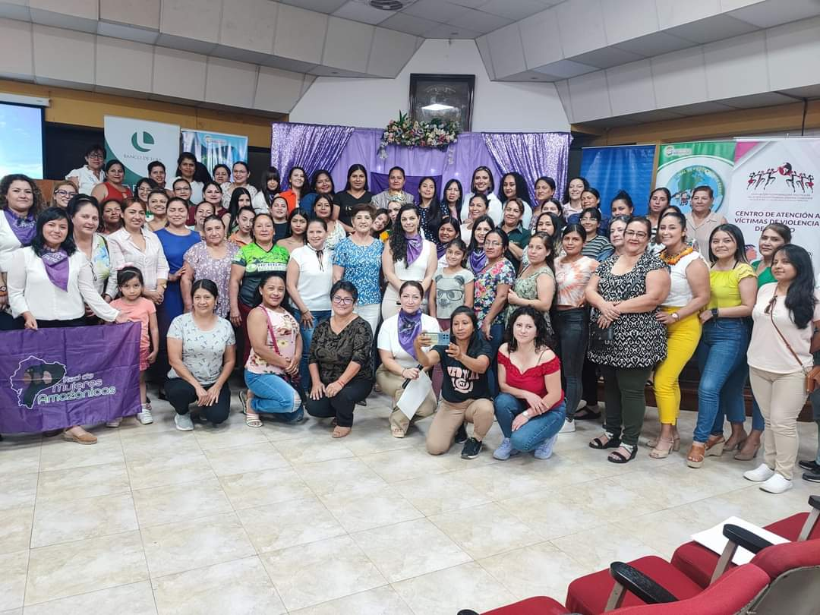
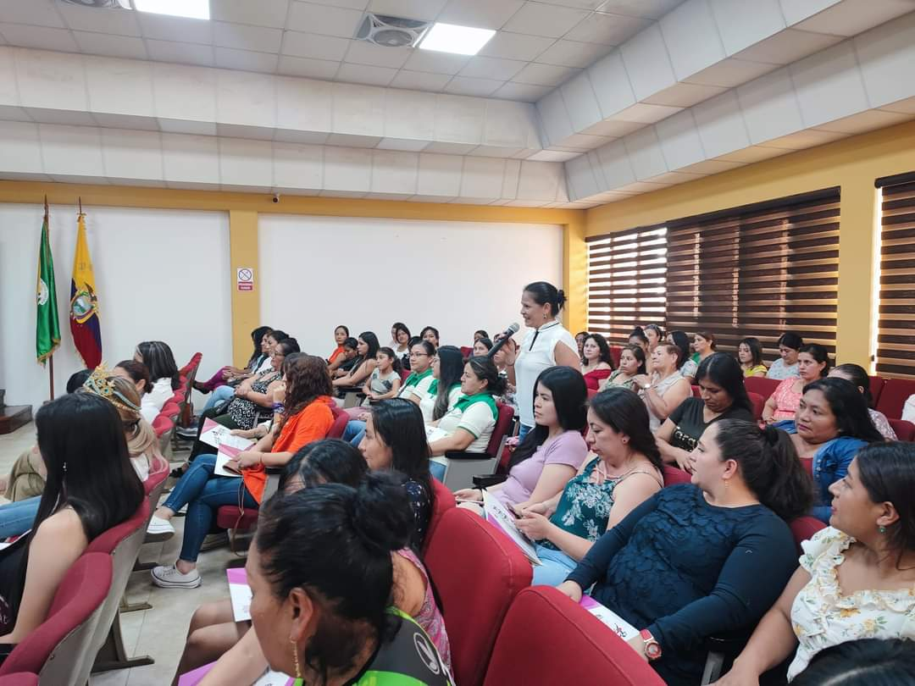
TALLERES ENFOCADOS EN LAS POLÍTICAS PUBLICAS DE GENERO.
En el año 2023 el Consejo Cantonal de Protección de Derechos y la Red de Mujeres Amazónicas en coordinación con el Instituto de la Democracia, la Coordinación Política de Mujeres Ecuatorianas de Zamora Chinchipe y el Banco de Loja, desarrollamos el Taller Escuela de Formación en "Género y Liderazgo, Participación Política de la Mujer"
Con el objetivo de visibilizar la participación de la mujer en la esfera política y pública, así como conocer cómo se construye las políticas de igualdad de género.

Slide 15
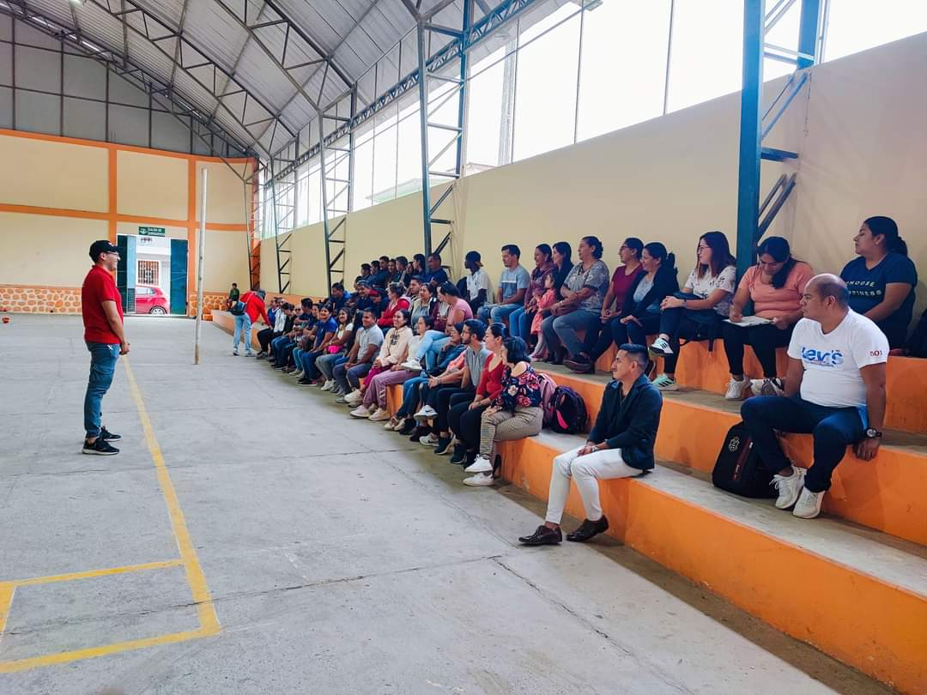
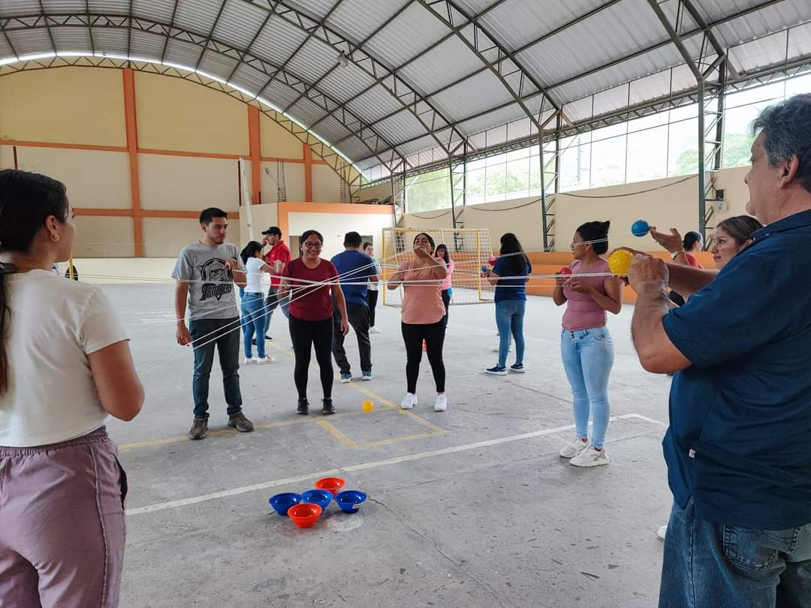
TALLER DE MOTIVACIÓN PERSONAL Y AUTOESTIMA A DOCENTES DEL CANTÓN GUALAQUIZA.
En el año 2023 Consejo Cantonal de Protección de Derechos de Gualaquiza, en coordinación con el Distrito de Educación 14D04, realizó el "Talleres de motivación personal y autoestima" dirigido a los docentes del área rural de nuestro cantón, con el objetivo de concientizar a los docentes sobre la importancia de ser un buen líder frente al rol educativo y personal que desarrollan dentro de la educación y enseñanza, y la oportunidad y responsabilidad que tienen de orientar y educar cada día a los niños, niñas y adolescentes de nuestro cantón.
De esta manera, fortalecemos las capacidades de nuestros docentes y garantizamos una educación de calidad y calidez, enmarcados en la política publica del buen vivir. (150)

Slide 16
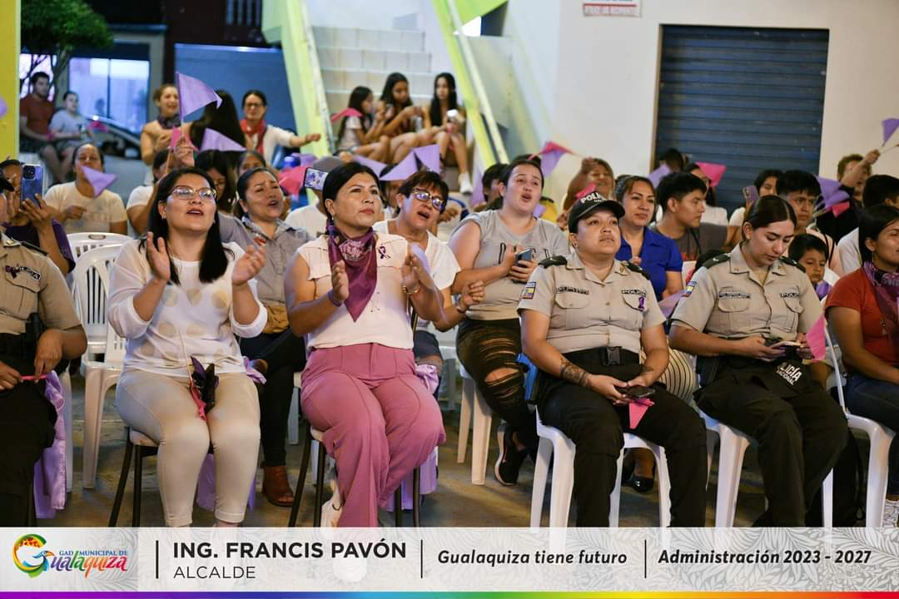
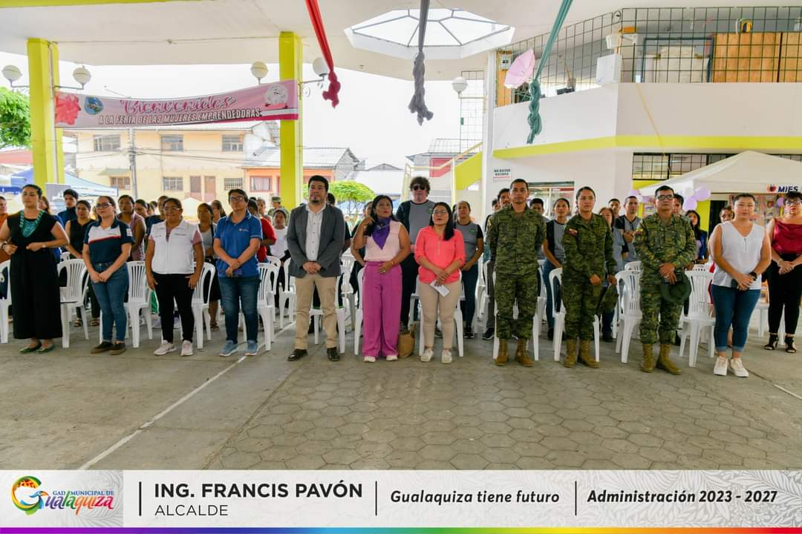
DÍA DE LA NO VIOLENCIA CONTRA LA MUJER EN GUALAQUIZA
En el mes de noviembre nos unimos en solidaridad para recordar que cada mujer merece vivir libre de violencia de genero y con pleno respeto a sus derechos.
En este mes compartimos historias de fortaleza y resiliencia, construyendo puentes de apoyo y comprensión con la finalidad de garantizar los derechos de las mueres del cantón Gualaquiza, y de dar un paso más hacia la erradicación de la violencia de género.
Además, tuvimos el honor de apoyar a talentosas emprendedoras en nuestra feria.
De esta manera Seguimos construyendo juntos un Gualaquiza con igualdad y respeto a este grupo prioritario. (600)

Slide 17
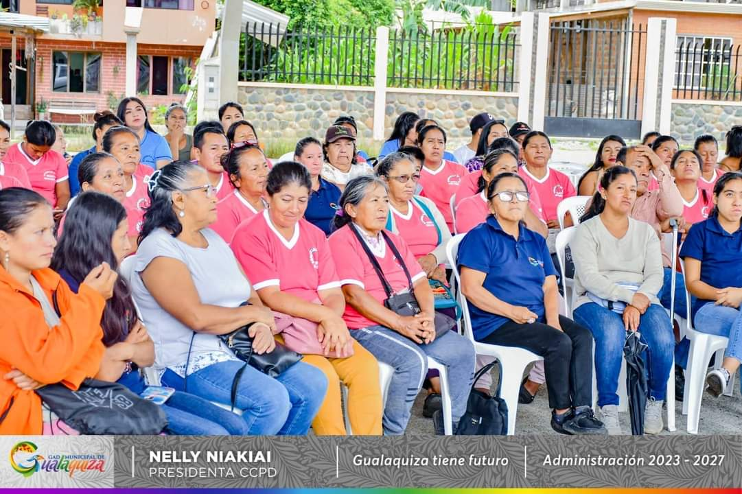
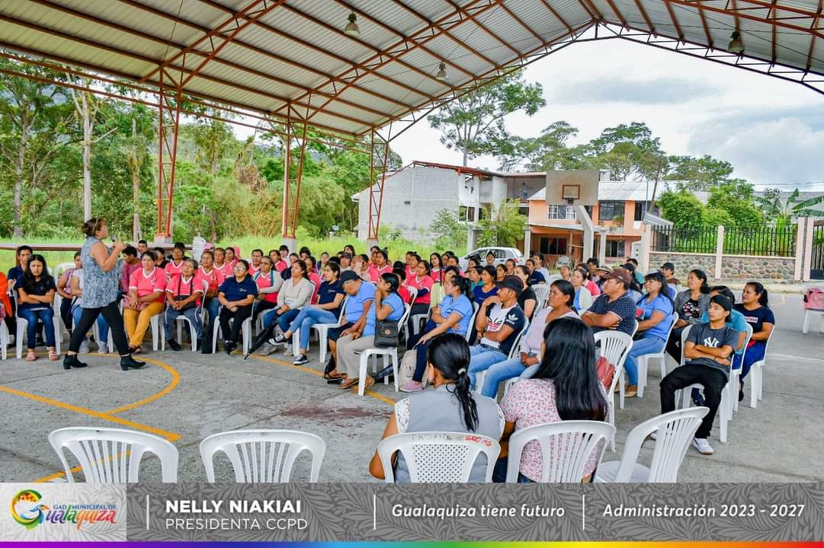
TALLER PARA CUIDADORES.
En el mes de Noviembre el Consejo Cantonal de Protección de Derechos en coordinación con el convenio MIES-GAD Municipal, realizó un taller dirigido a los cuidadores de las personas con discapacidad y adultos mayores del cantón Gualaquiza, con los siguientes temas:
“Derechos y obligaciones de las personas con discapacidad y adultos mayores”
“Contención emocional para los cuidadores”
Con la finalidad de garantizar los derechos de estos grupos prioritarios. (400)

Slide 18
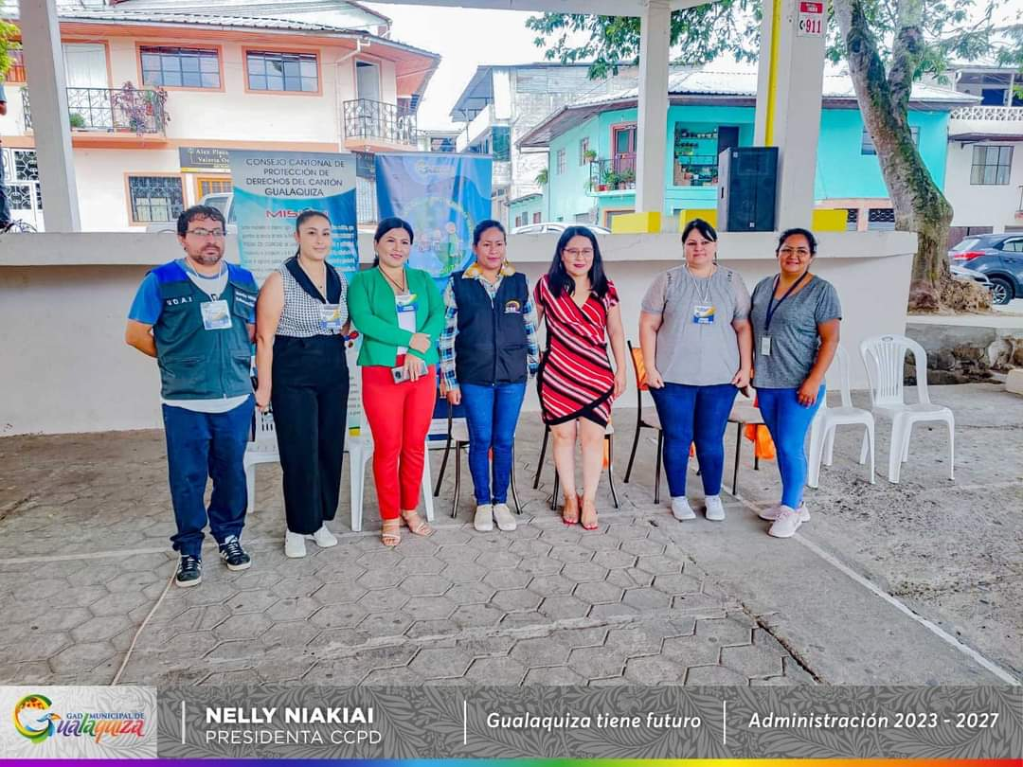
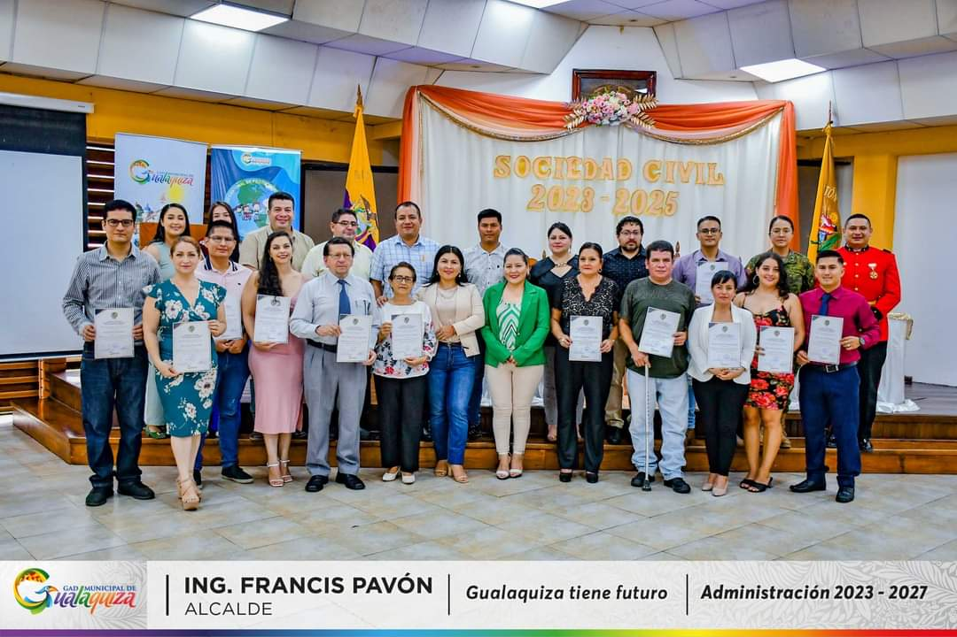
ELECCIÓN DE LA SOCIEDAD CIVIL
El CCPD-Gualaquiza cumpliendo con la norma legal vigente que rige a los CCPD, desde el mes de septiembre empezó el proceso de elección de los miembros de la sociedad civil, en el mes de noviembre se realizó el proceso electoral resultando ganadora la lista "A", en este proceso electoral tuvimos la participación del CNE con la finalidad de garantizar la voluntad de la ciudadanía.
En el mes de diciembre se concluyo con la posesión de los nuevos miembros S.C, de esta manera estamos garantizamos la participación de los ciudadanos representantes de los grupos vulnerables del cantón.
Los nuevos representantes de la sociedad civil para el periodo 2023-2025.
REPRESENTANTES DE MOVILIDAD HUMANA, REPRESENTANTES DE IGUALDAD Y GÉNERO, REPRESENTANTES DE LAS PERSONAS ADULTAS MAYORES, REPRESENTANTES DE ETNIAS Y NACIONALIDADES, REPRESENTANTES DE NIÑEZ ADOLESCENCIA Y JUVENTUD, REPRESENTANTES DE LAS PERSONAS CON DISCAPACIDAD.

Slide 19
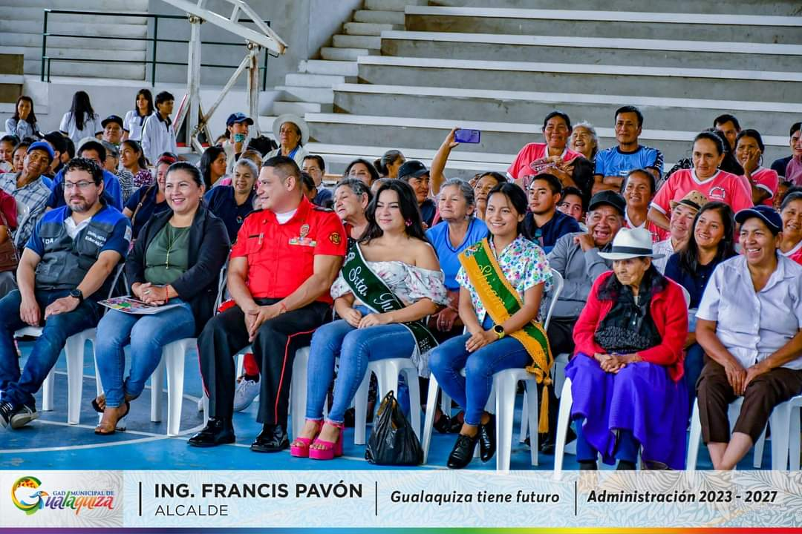
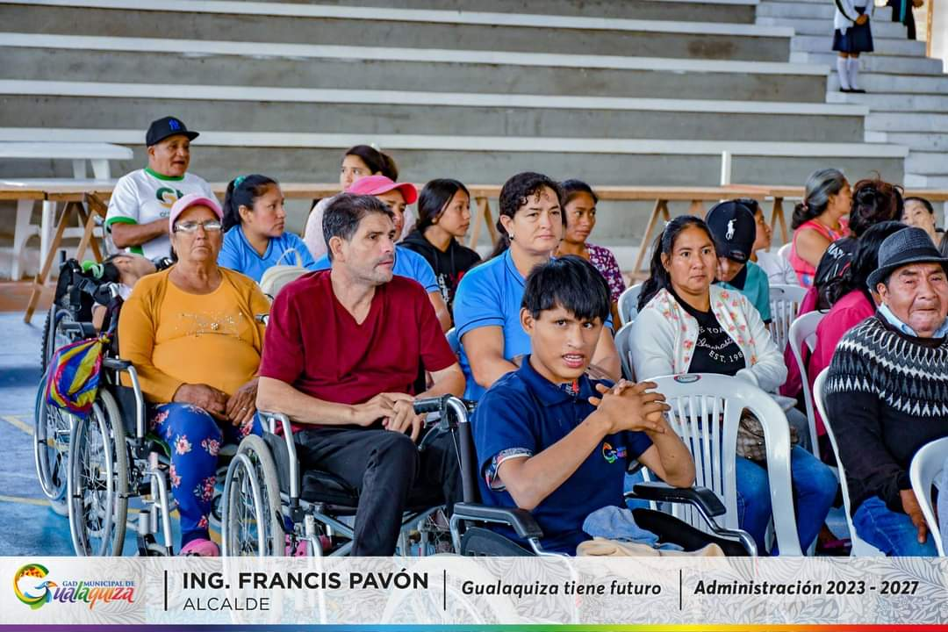
DIA INTERNACIONAL DE LAS PERSONAS CON DISCAPACIDAD 2023.
El Consejo Cantonal de Protección de Derechos del cantón Gualaquiza en coordinación con el GAD Municipal de Gualaquiza.
Realizó el concurso de dramatizaciones con el tema “ La importancia de la familia”, además se realizó la actividad denominada pintando tu navidad, actividad que ayuda a las personas con discapacidad a demostrar sus habilidades y destrezas.
Participaron de este evento: La Escuela Oswaldo Guayasamín, Esperanza de vida y Sonrisitas de amor del programa Joaquín Gallegos Lara, Atención en el hogar y la comunidad convenios MIES- GAD Municipal de Gualaquiza.
El evento se realizó con el objetivo de promover los derechos y el bienestar de las personas con discapacidad, así como concienciar sobre su situación en todos los aspectos de la vida política, social, económica, deportiva y cultural. (450)

Slide 20
CONCLUSIÓN
Que, el artículo 54, literal j), del Código Orgánico de Ordenamiento Territorial Autonomía y Descentralización, establece como una de las funciones del Gobierno Autónomo Descentralizado Municipal, el “Implementar los sistemas de protección integral del cantón que aseguren el ejercicio, garantía y exigibilidad de los derechos consagrados en la Constitución y en los instrumentos internacionales, lo cual incluirá la conformación de los consejos cantonales, juntas cantonales y redes de protección de derechos de los grupos de atención prioritaria.

Slide 21
GRACIAS POR SU ATENCIÓN

